Slide 1
Dead beat & Dahlin-ov regulator
decembar 2018

Slide 2
Cilj
Danas ćemo analizirati dve vrste digitalnih regulatora:
‘Dead beat’ regulator
Tehnika za postizanje idealnog odziva koja zahteva upravljački signal velike amplitude
‘Dahlin’ regulator
Tehnika koja aproksimira dead beat regulator i zahteva upravljački signal umerene amplitude

Slide 3
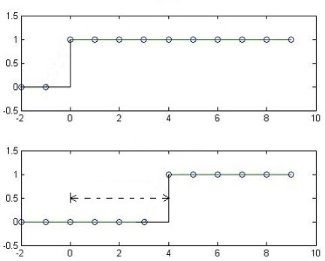
Dead beat regulator
Cilj dead beat upravljanja je da dovede izlaz u ustaljeno stanje u najmanjem broju vremenskih odbiraka pretpostavljajući da je na ulaz dovedena step pobuda.
ulaz
željeni izlaz
kašnjenje k - odbiraka

Slide 4
Dead beat regulator
Prema tome, željena funkcija spregnutog prenosa je
a regulator kojim se to postiže je oblika :

Slide 5
Primer
Funkcija prenosa procesa je
Formirati dead-beat regulator koji će upravljati procesom ukoliko je perioda odabiranja T = 1 s.

Slide 6
Rešenje
Digitalni ekvivalent procesa je
Sledi da je dead-beat regulator oblika

Slide 7
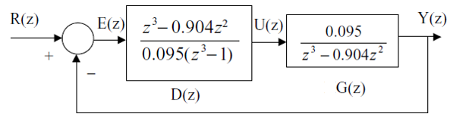
Da bi se regulator mogao realizovati potrebno je da je k ≥ 3.
Izborom k = 3, dobija se regulator
Blok dijagram funkcije spregnutog prenosa je
Da bi se analizirale perfomanse sistema simuliraćemo sistem na step pobudu.

Slide 8
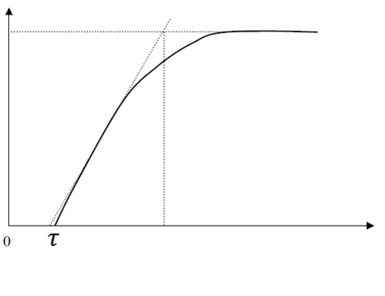


Dahlin-ov regulator
Dahlin-ov regulator je modifikacija dead beat regulatora koja ostvaruje eksponencijalni odziv
Željeni odziv funkcije spregnutog prenosa na step pobudu bi izgledao:
$$Vremenska$$
$$konstanta{ T}_{cl}$$
$$T_{cl}$$

Slide 9
Dahlin-ov regulator
Željena funkcija spregnutog prenosa je:
Odgovarajući oblik u z-domenu bi bio:
Preporuka pri izboru parametara

Slide 10
Primer
Funkcija prenosa procesa je oblika
Formirati dead-beat regulator koji će upravljati procesom ukoliko je perioda odabiranja T = 1 s.

Slide 11
Rešenje
Digitalni ekvivalent procesa je
Drugi korak je pretpostavljanje oblika željene funkcije spregnutog prenosa
A potom određivanje njenog digitalnog ekvivalenta
Dahlin regulator

Slide 12
Zaključak
Dead beat regulator ima brži (idealan) odziv, dok je Dahlin-ov regulator sporiji sa eksponencijalnim odzivom
Jasno je da je maksimalna amplituda upravljačkog signala Dahlin regulatora (≈1.9) znatno manja od upravljačkog signala dobijenog dead-beat regulatora (≈11), što je prihvatljivije u praksi.

